Slide 1
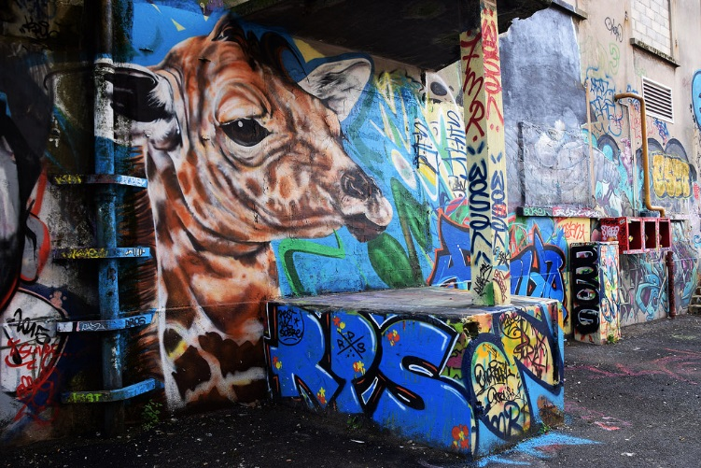
A Arte enfeita as ruas
Biajova Slides
Avanço Automático

Slide 2
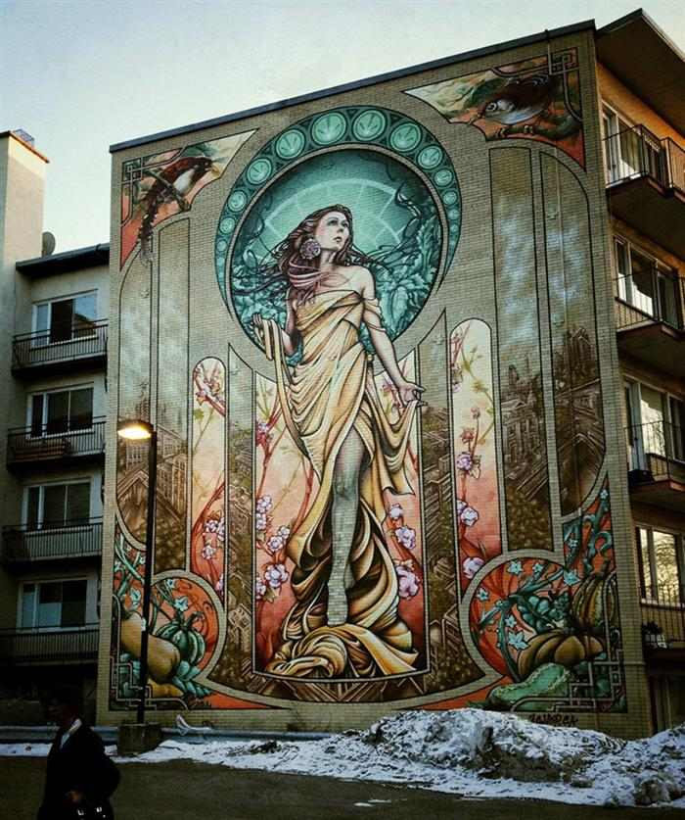
"Se esta rua, se esta rua fosse
minha, eu mandava,
eu mandava enfeitar..."
Imagine todas as ruas do mundo
cobertas de cores e belas obras
de arte que expressam
imaginação, beleza e criatividade.
Algo assim poderia deixar de ser
uma ideia e passar a ser uma
bela realidade. Eu gostaria de
ver mais ruas, muros e paredes
vestidas com arte, e você?
Confira nestas belas Artes o que
nos encanta os olhos...

Slide 3
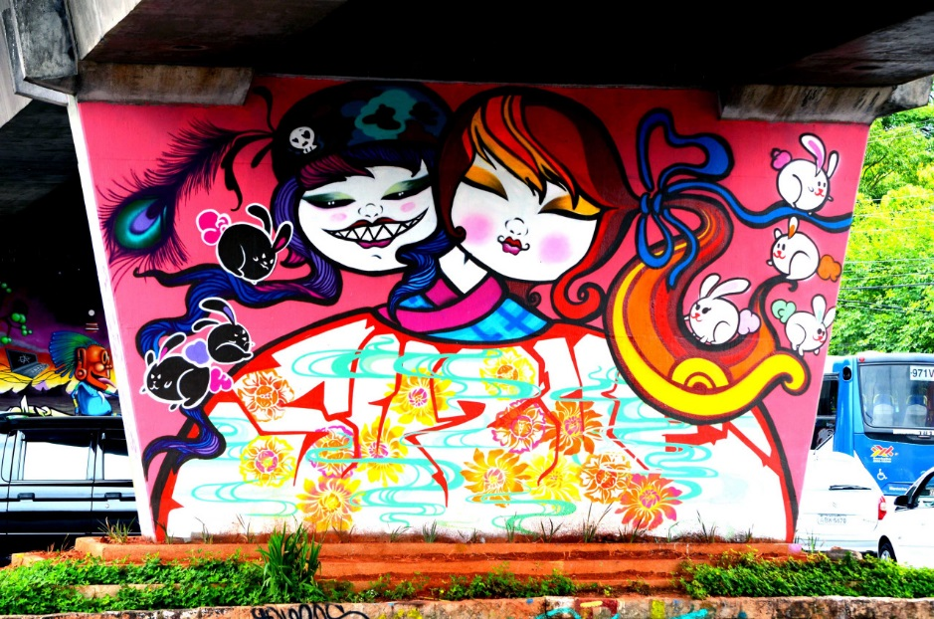

Slide 4
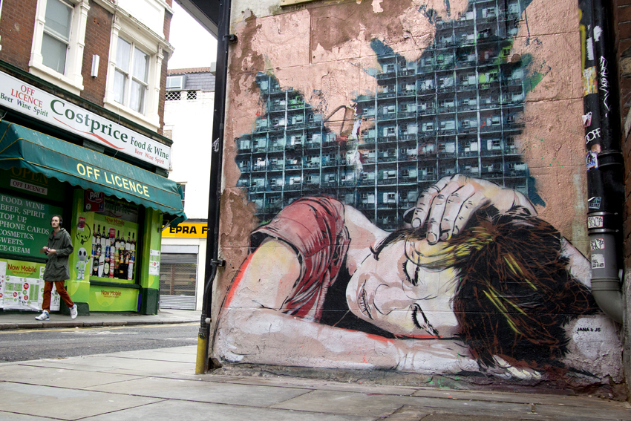

Slide 5
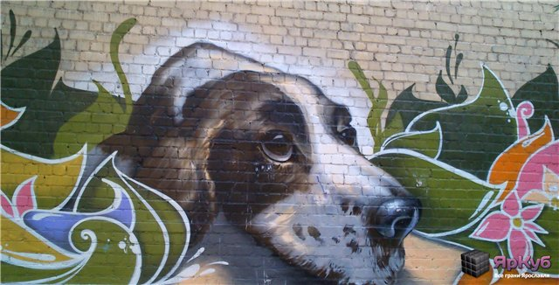

Slide 6
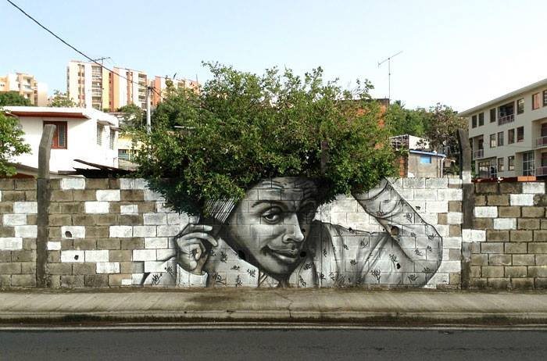

Slide 7
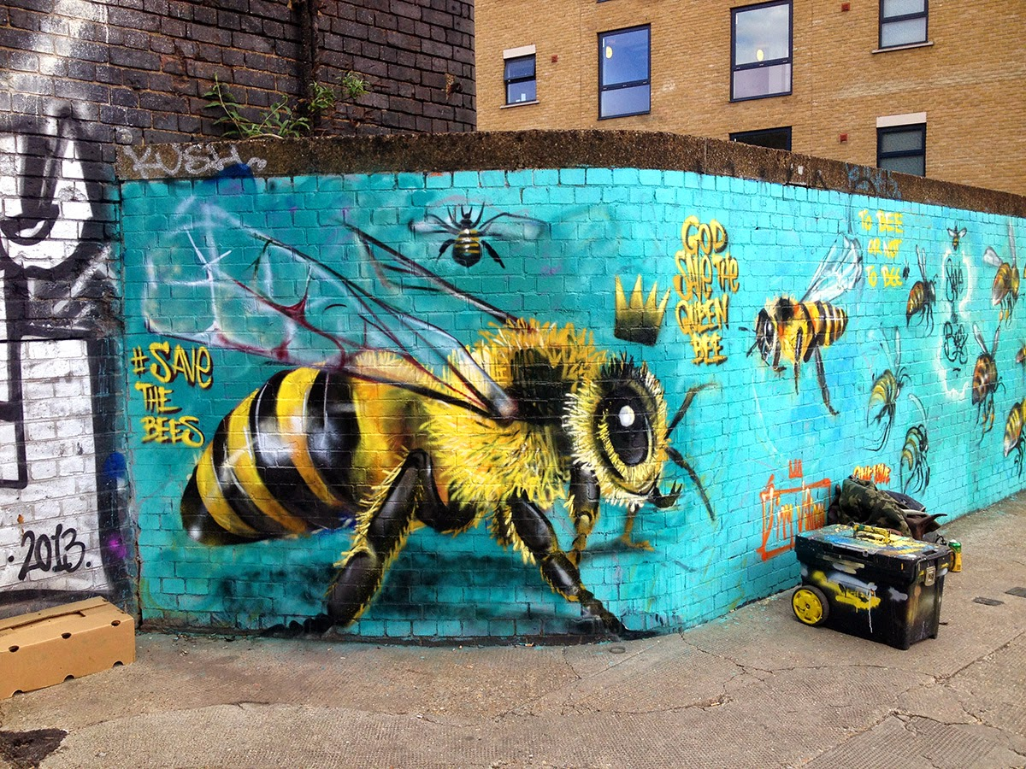

Slide 8
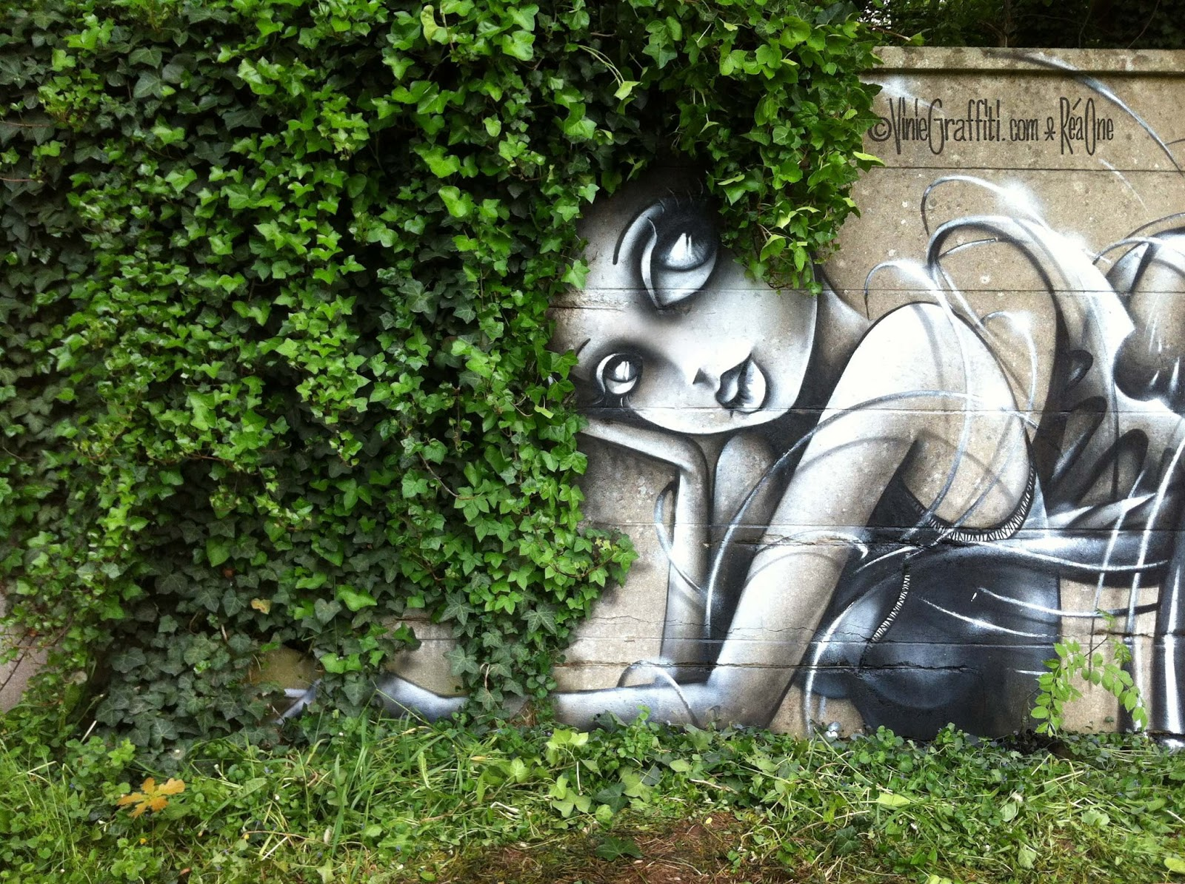

Slide 9
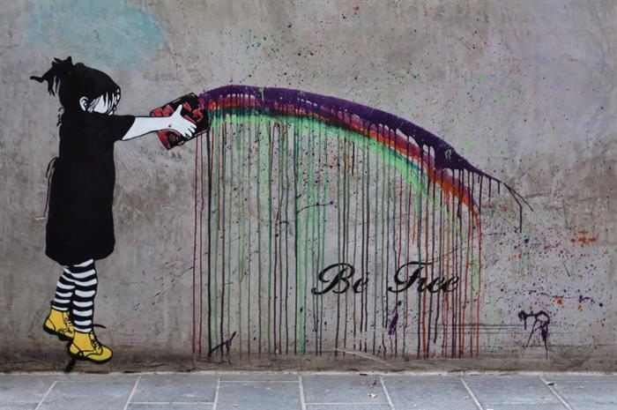

Slide 10
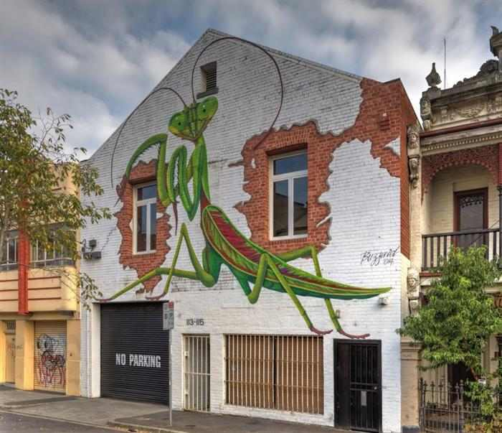

Slide 11
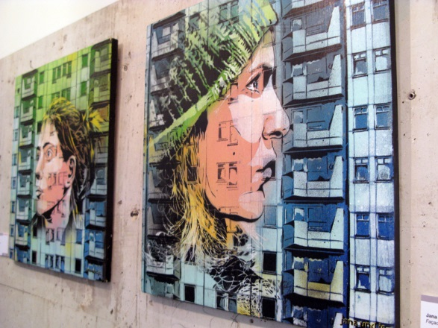

Slide 12
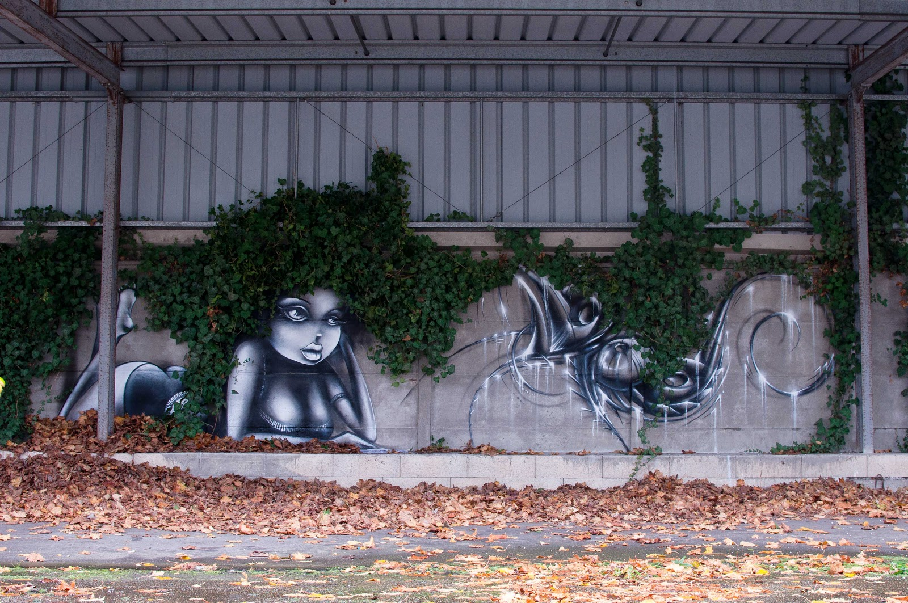

Slide 13
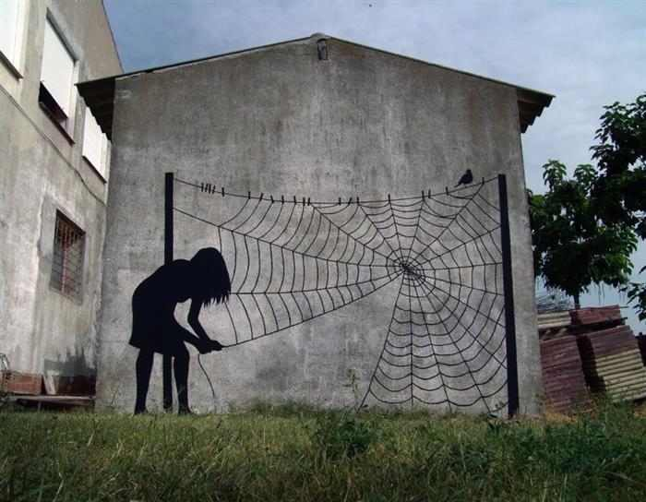

Slide 14
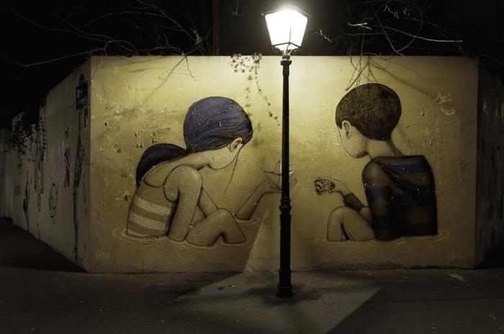

Slide 15
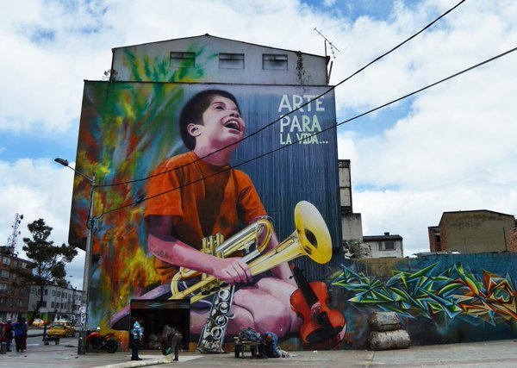

Slide 16
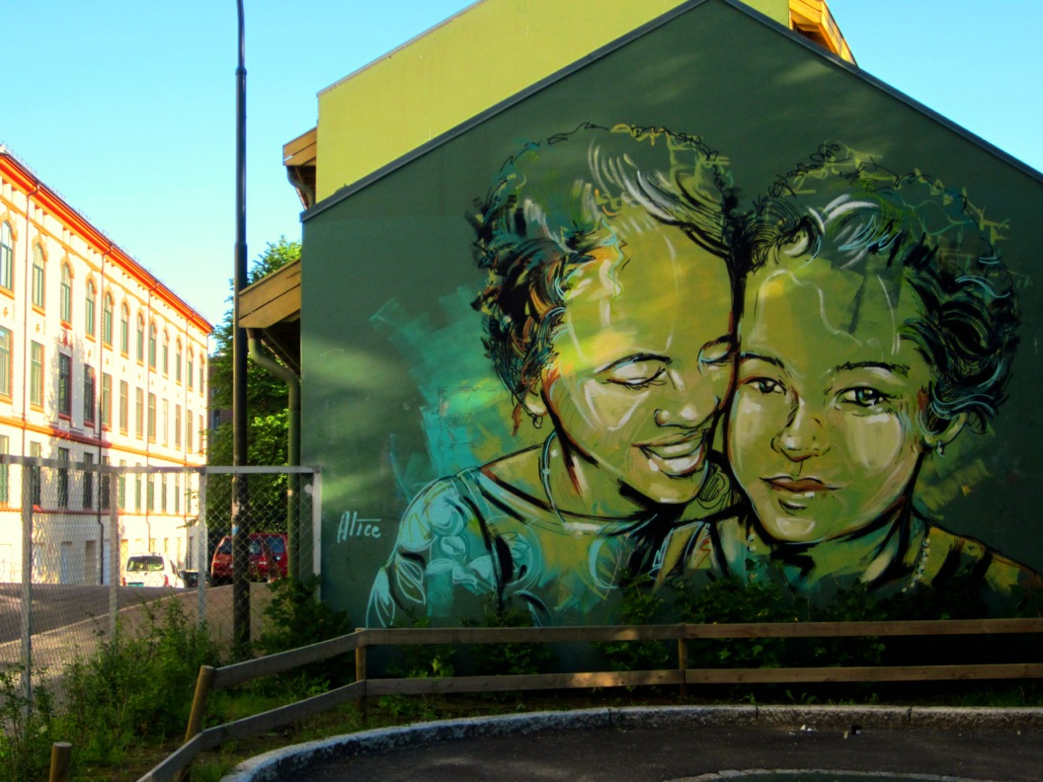

Slide 17
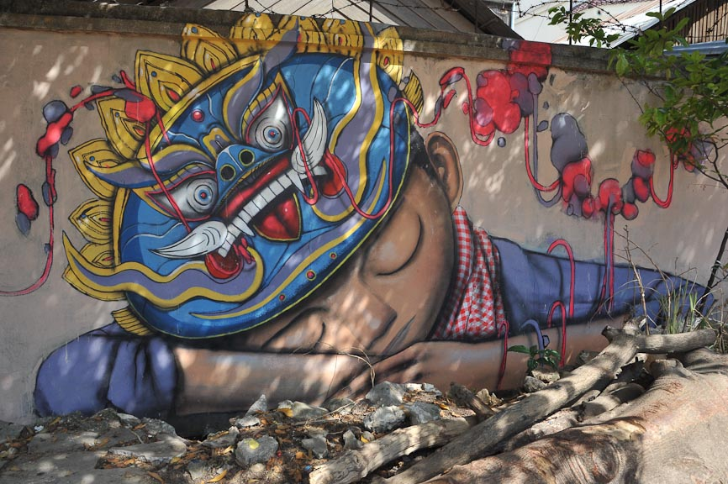

Slide 18
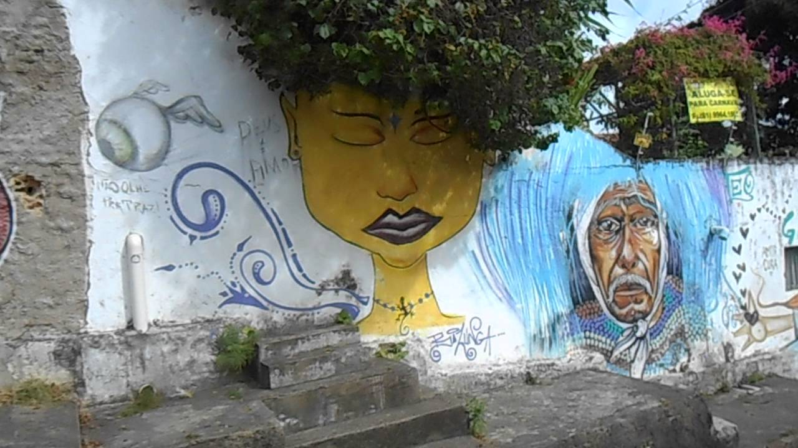

Slide 19
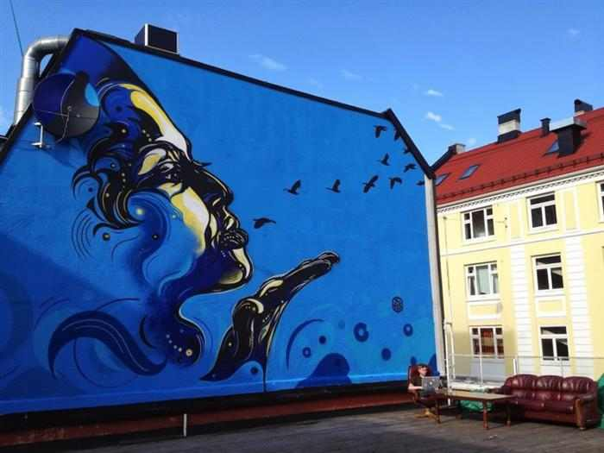

Slide 20
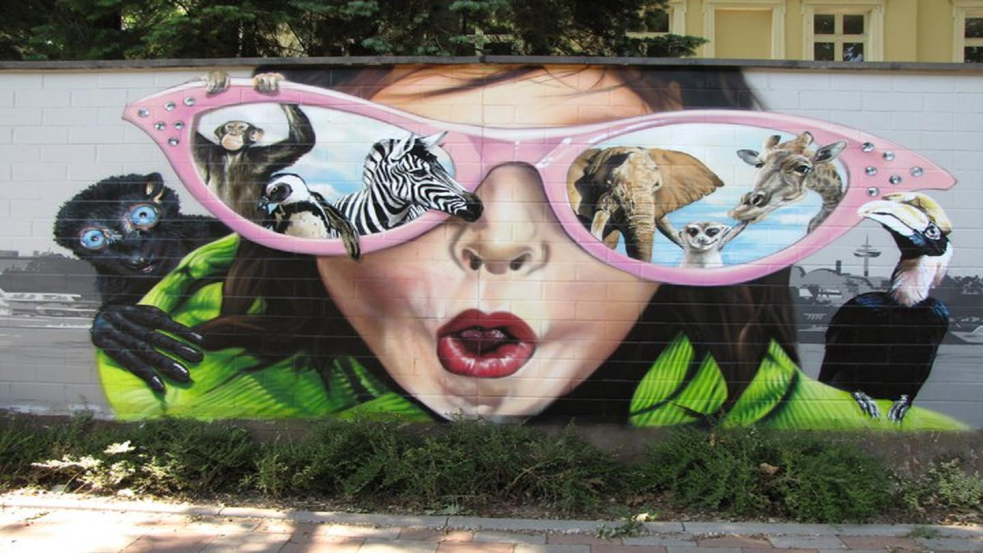

Slide 21
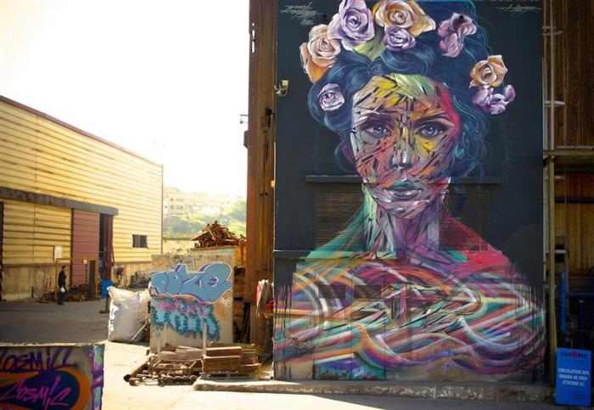

Slide 22
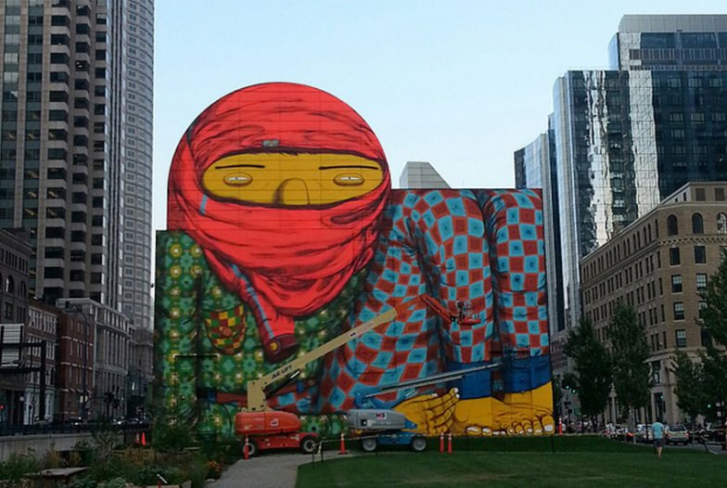

Slide 23
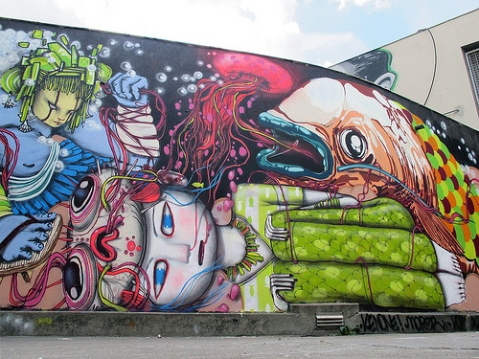

Slide 24
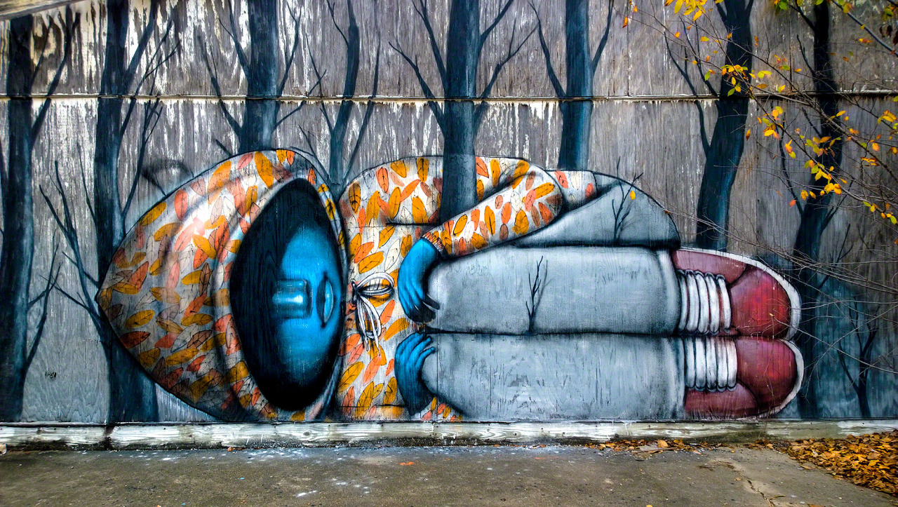

Slide 25
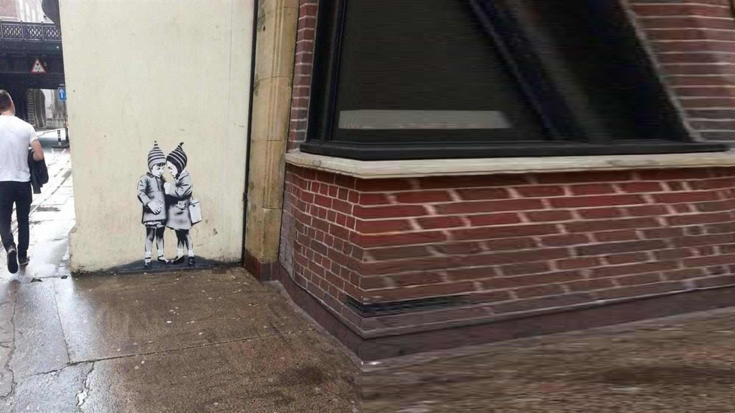


BIAJOVA SLIDES
<&>
AMOR À VIDA
Texto e Imagens: Internet
Música: Richard Clayderman
Formatação: Bia Vasconcellos
bvbiavasconcellos@gmail.com
www.sergrasan.com/biajovaartes
www.youtube.com/user/bvbiavasconcellos/videos

